Slide 1

Python
Django
PostgreSQL
Bootstrap

Slide 2
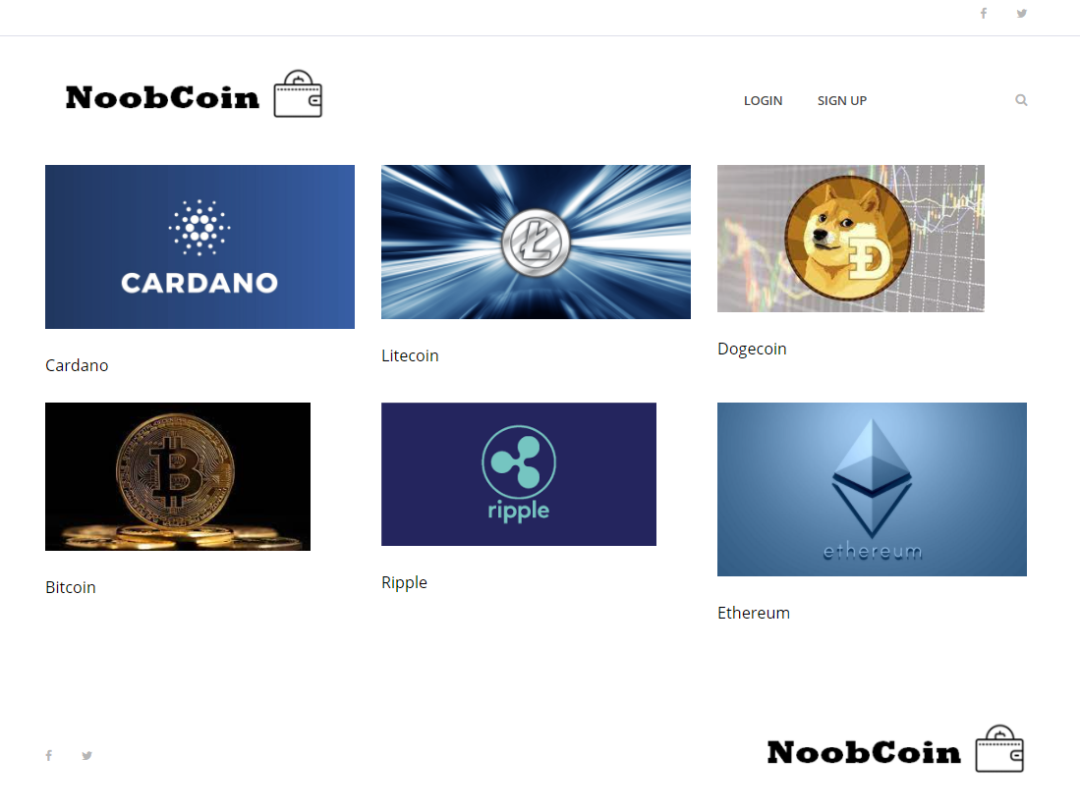
Tela de apresentação com as cripto moedas publicadas atualmente

Slide 3
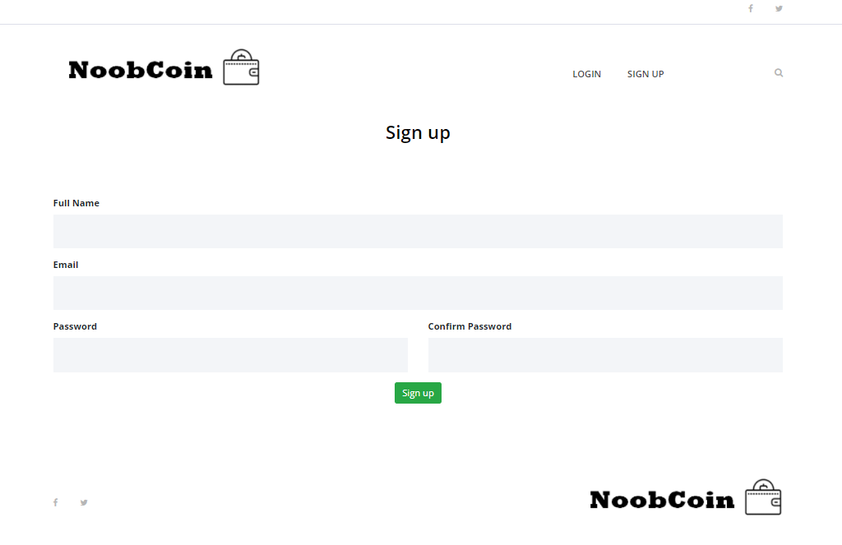
Funcionalidade para o usário se cadastrar no sistema NoobCoin

Slide 4
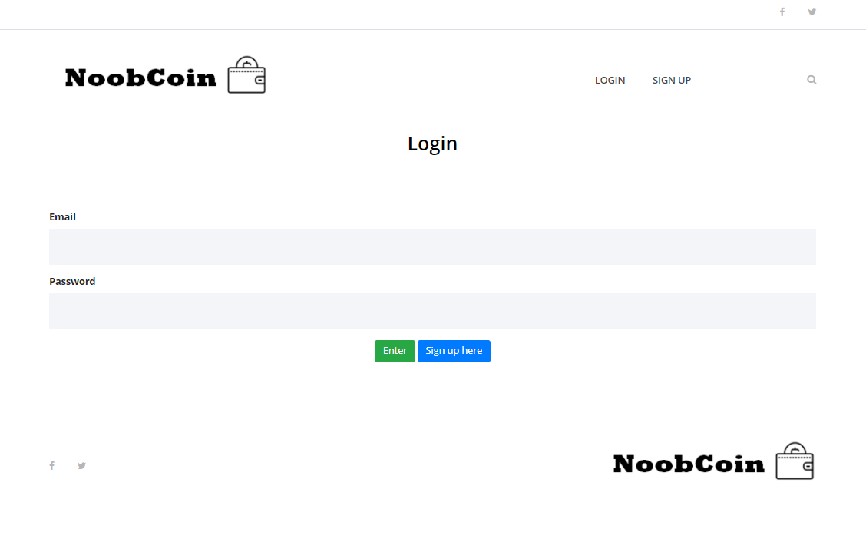
Funcionalidade para realizar o Login no sistema

Slide 5
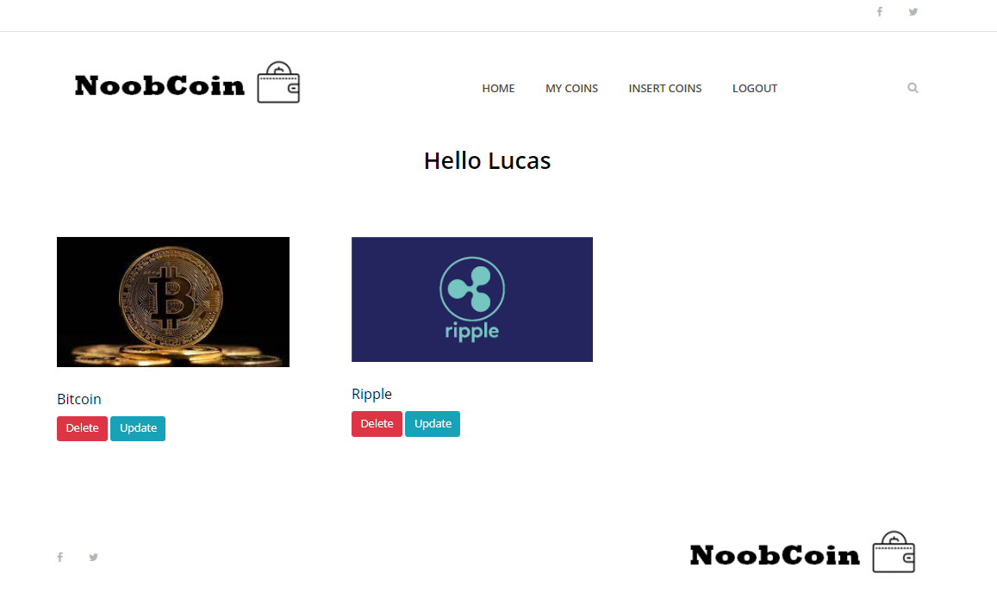
Após tela de login, é apresentado o dashboard com as cripto moedas incluídas pelo usuário, com opção para deletar e atualizar o registro.
Funcionalidade também pode ser acessada pelo atalho ‘My Coins’

Slide 6
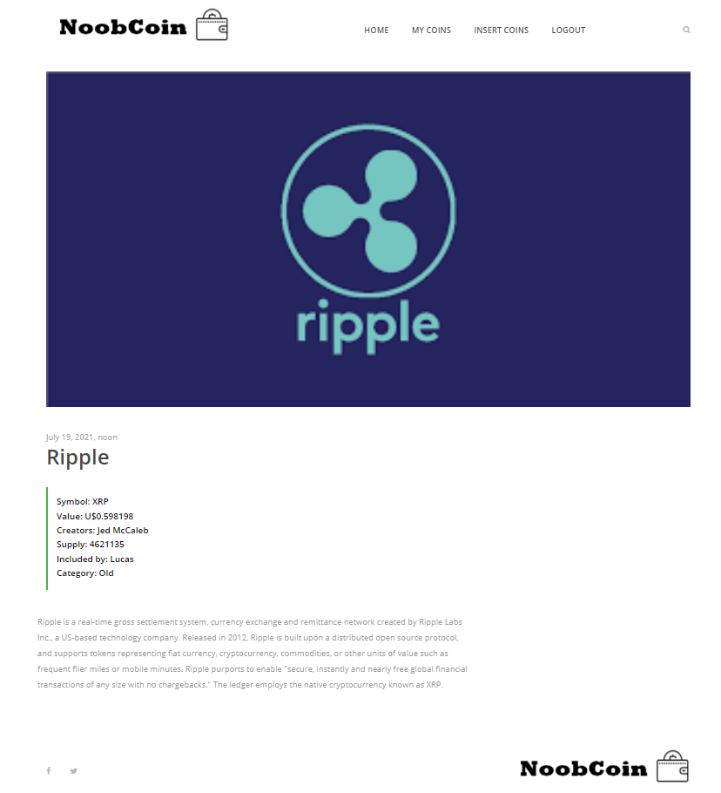
Ao selecionar um registro, é exibido os dados gravados no banco de dados

Slide 7
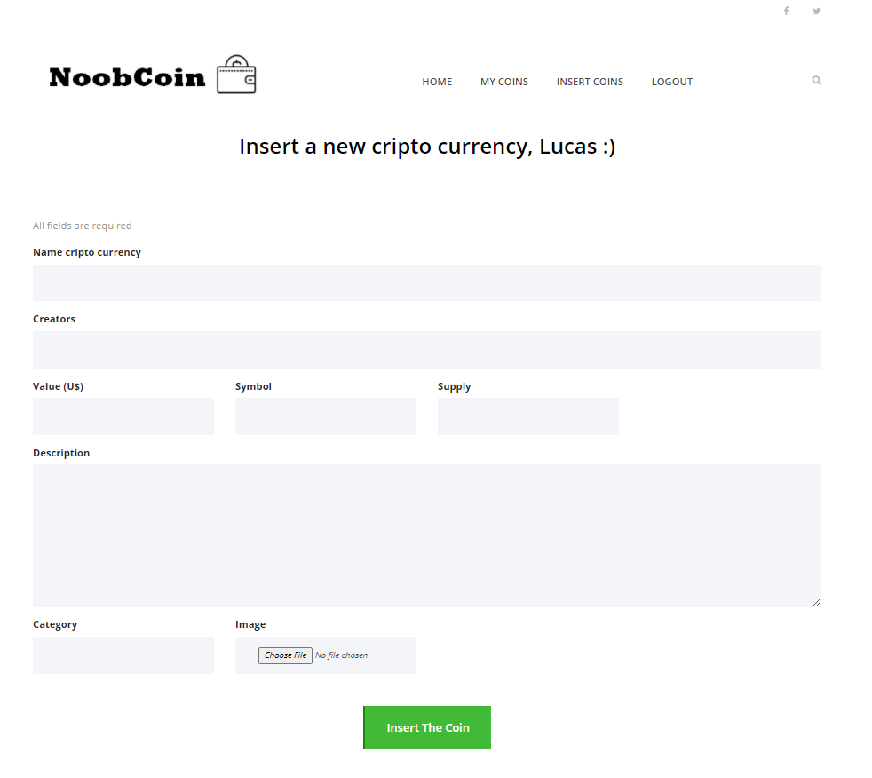
Funcionalidade para inserir o registro de uma nova cripto moeda

Slide 8
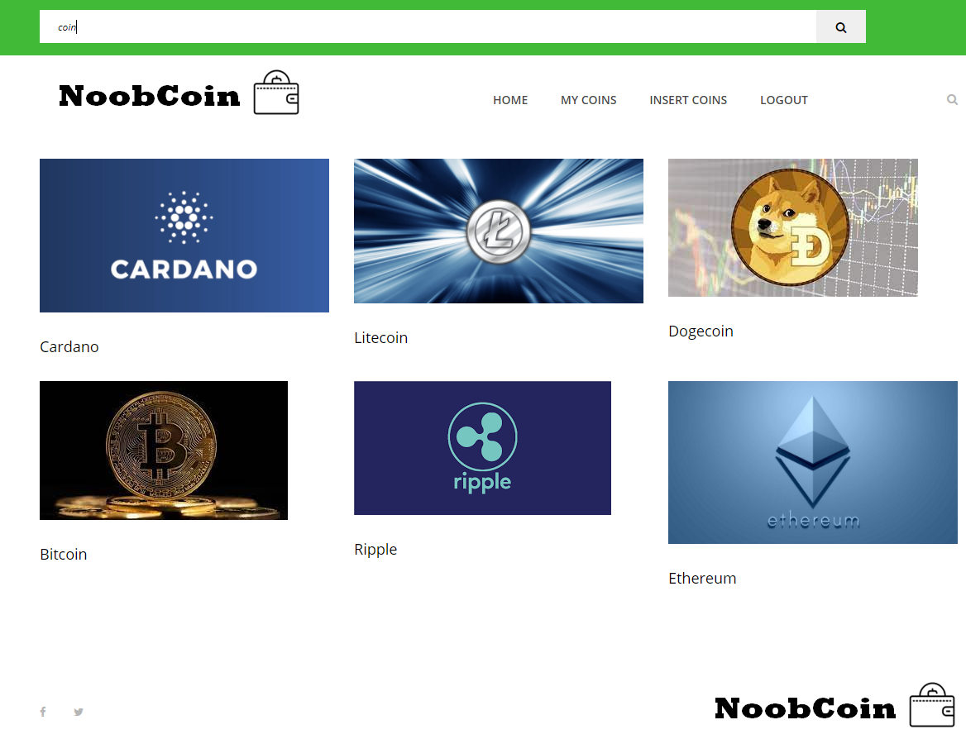
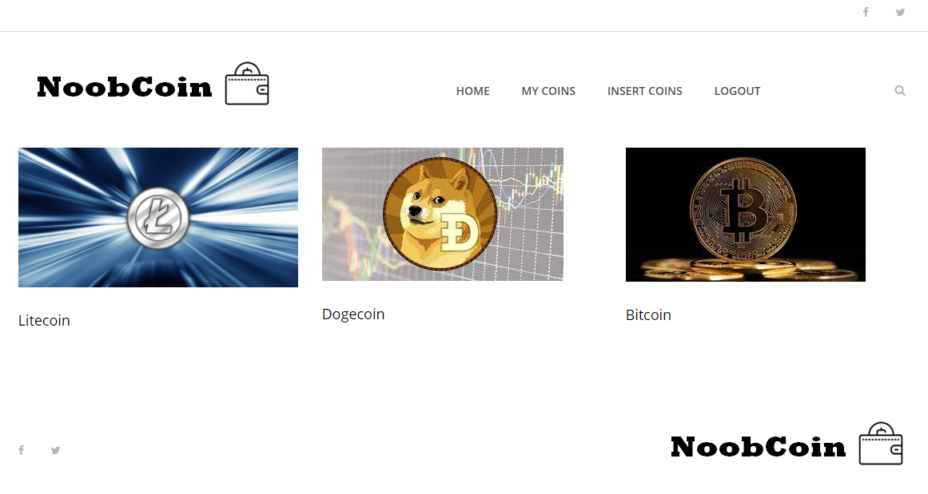
Acessando a funcionalidade de busca e a exibição dos resultados

Slide 9
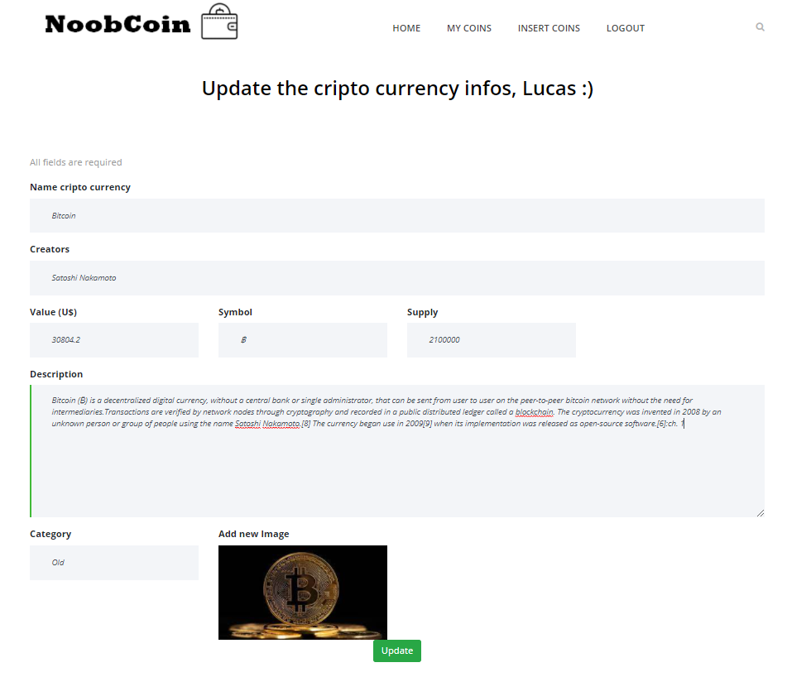
Funcionalidade para update dos dados registrados nas cripto moedas inseridas pelo usuário logado

